Slide 1

2012單位主機及電腦教室管理人員資訊安全管理會議
  IPv6簡介
  網路組:崔貴生

Slide 2
前言
面對未來IPv4位址枯竭問題，台灣學術網路(TANet)必須有所因應 ，方能持續支援未來教學及研究所需。
對台灣學術網路來說，讓學術網路的使用者具備IPv6連線能力的電腦、設備或行動裝置等環境，直接以IPv6位址連接到網際網路。

Slide 3
IPv6(一)
新一代IP address 通訊協定
Why?
IPv4位址即將用完
美國擁有大部分的IPv4位址，較晚發展網路的國家申請不到IP

Slide 4
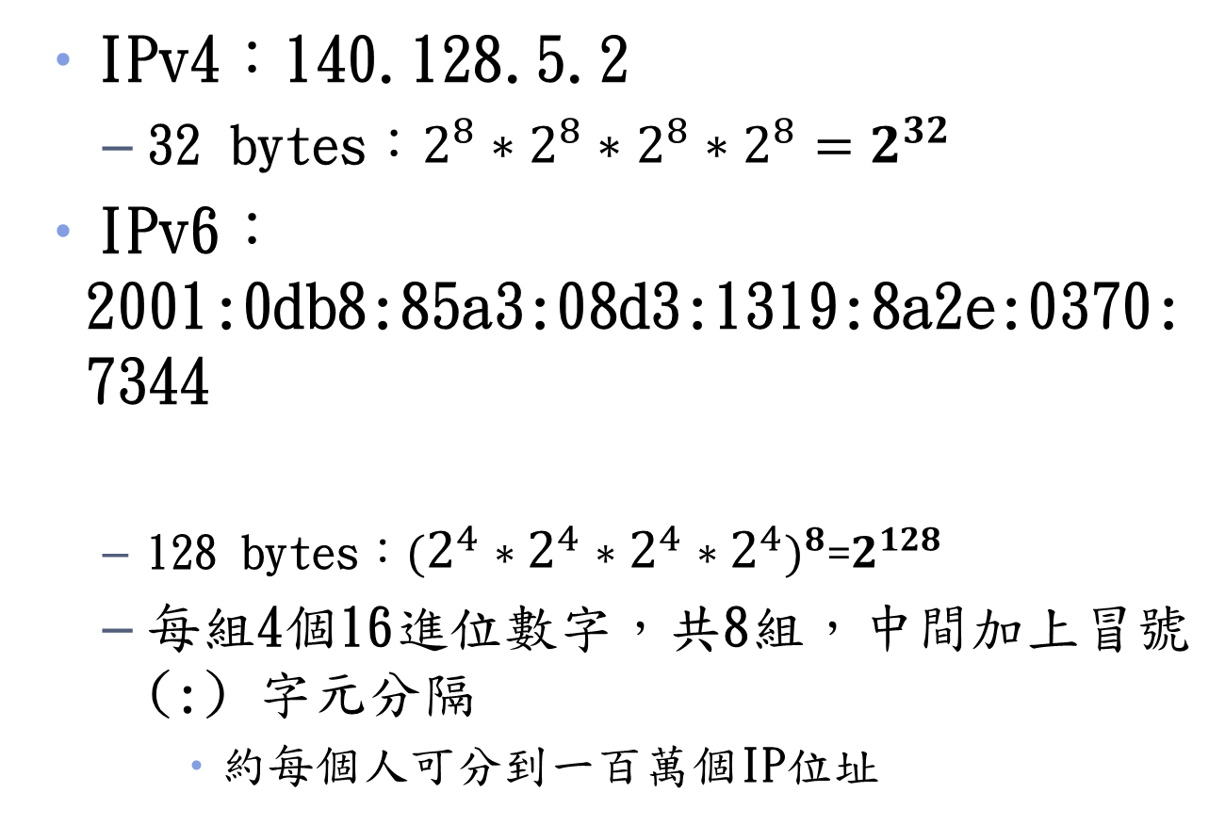
IPv4& IPv6 位址長度

Slide 5
上網方式
上網方式－我們日常上網還是使用網頁地址(例如www.pu.edu.tw)來連線，系統會自動將網頁地址轉換為IPv6位址，所以一般使用者不需改變原本上網使用習慣即可使用IPv6。

Slide 6
IPv4/IPv6 轉換發展過程
完全IPv4 網路
  – 第1階段：建立IPv4/IPv6 雙協定核心網路。
  – 第2階段：為測試目的或特殊服務有範圍地進行IPv6 接取網路佈建。
– IPv4 位址枯竭
  – 第3階段：為了IPv4網路服務的延續性，建立IPv6 接取網路。
  – 第4階段：提供IPv6連線服務給使用者。

Slide 7
依據
台中區網會議管理委員會第四十一次會議
議決：
因應IPv4位址即將用盡的事實，以及IPv6未來大規模實施之趨勢，請各連線單位儘早採取行動。最好的解決方法就是開始使用IPv6，累積實際維運經驗，以便將來為單位內使用者提供服務。
請各連線夥伴檢視目前設備，如具備支援IPv6的能力，請盡快完成IPv6，設定，並將網站首頁Ipv6功能啟用，如有必要，區網中心可提供相關協助。

Slide 8
執行情形
目前完成區網與學校間IPv6/v4Dual Stack的學校有：中興大學、中臺科技大學、中州科技大學、台中技術學院、台中護專、亞洲大學、東海大學、靜宜大學、南開科技大學、彰化師大、明道大學、修平科技大學、精誠中學等13校。

Slide 9
校園配置到的實體IP位址
IPv4位址數:
140.128.1.1~140.128.50.255
120.110.64.1~120.110.117.255
IPv6位址數:
2001:288:500b:１::/64~2001:288:500b:50::/64
2001:288:500b:64:: /64 ~ 2001:288:500b:117::/64
例如:
首頁：www.pu.edu.tw -> 140.128.48.46 -> 2001:288:500b:48::46/64
註：48為IPv4及IPv6網段位址，46則為主機位址。
而IP48層的IPv6 Gateway IP則為2001:288:500b:48::254/64

Slide 10
個人電腦如何開始使用IPv6
WINDOWS XP
C:\Documents and Settings\user>ipv6 install
正在安裝...
執行成功。
測試網路連線
  C:\Documents and Settings\user>ping -6 ::1
  Pinging ::1 with 32 bytes of data:
  Reply from ::1: time<1ms
  …
  Ping statistics for ::1:
  Packets: Sent = 4, Received = 4, Lost = 0 (0% loss)
若使用Windows Vista、Windows 7，預設已支援及啟動IPv6，只要留意網路是否已有IPv6連線即可。

Slide 11
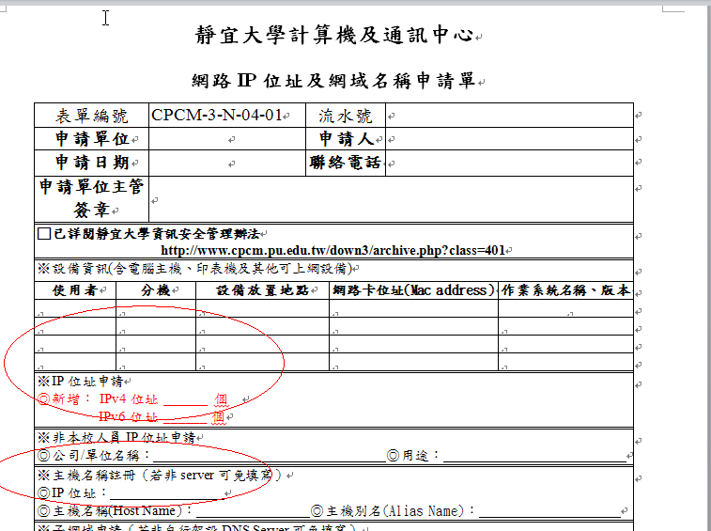
主機管理者如何申請使用IPv6
請連結網頁填寫網路IP 位址及網域名稱申請單
http://www.cpcm.pu.edu.tw/down2/archive.php?class=202

Slide 12
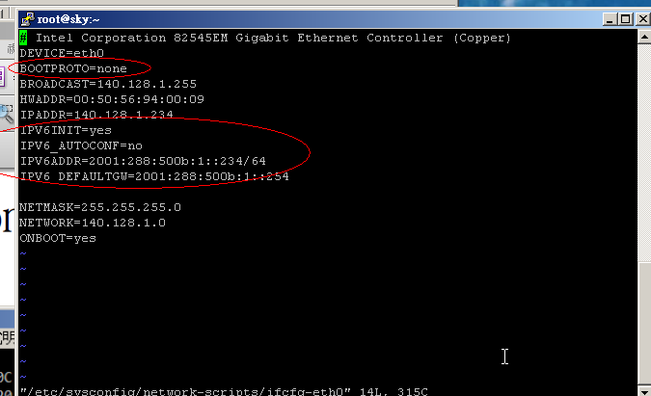
Linux(CentOS 5.x) and IPv6
手動設定IP– 修改/etc/sysconfig/network-scripts/ifcfgeth0
  IPV6INIT=yes
  IPV6ADDR=2001:288:500b:1::234/64
  IPV6_DEFAULTGW=2001:288:500b:1::254

Slide 13
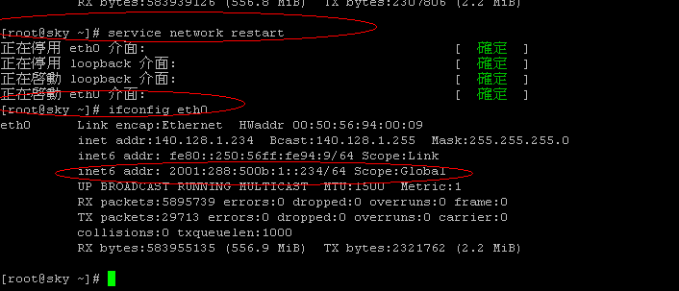
Linux(CentOS 5.x) and IPv6
重啟service
service network restart
檢視網路設定(ifconfig 指令)
  – 輸入ifconfig eth0

Slide 14
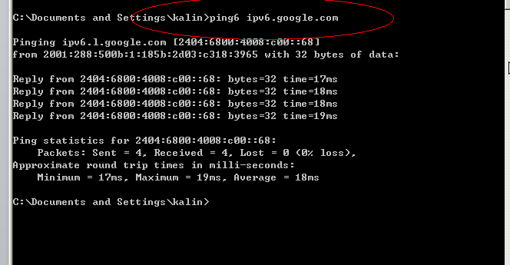
測試網路連線(ping6 指令)
利用ping6指令測試下列各點確定IPv6網路運作沒問題

Slide 15
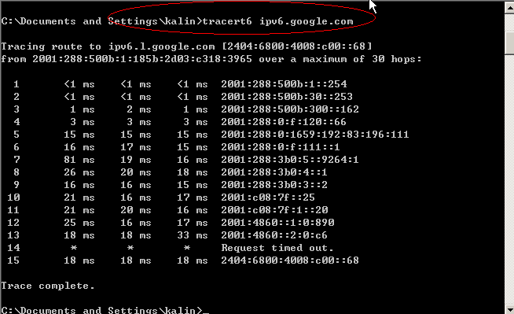
利用tracert6 指令了解路由路徑

Slide 16
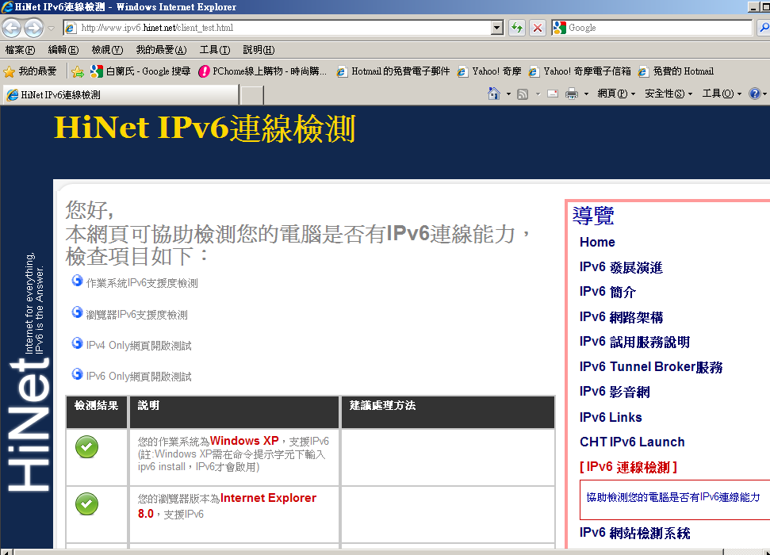
利用瀏覽器測試
http://ipv6.google.com
http://www.ipv6.hinet.net/

Slide 17
參考資源
http://www.tcrc.edu.tw/
http://www.ilrc.edu.tw/data/1000831-ipv6.pdf
http://webcache.googleusercontent.com/search?q=cache:RYWnQydtEowJ:ipv6tips.ipv6.org.tw/foreword.html+&cd=1&hl=zh-TW&ct=clnk&gl=tw
http://blog.hmes.kh.edu.tw/wordpress/jang/2010/04/23/ipv6-dns-%e5%8a%9f%e8%83%bd%e6%aa%a2%e6%b8%ac/
http://www.ipv6.org.tw/ipv6sc_statement.html

